Slide 1
Observer
wagnervoltz@gmail.com
Wagner.voltz@cesumar.br

Slide 2
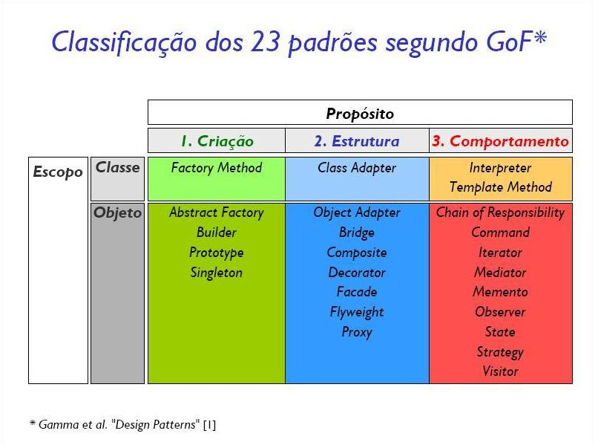
x
x
x
x

Slide 3

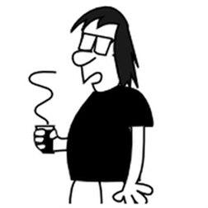


Procurando emprego

Slide 4
Observer
Define a dependência um-para-muitos entre objetos para que quando um objeto mude de estado todos os seus dependentes sejam avisados e atualizados automaticamente
Principio da ligação leve: busque designs levemente ligados entre objetos que interagem.

Slide 5
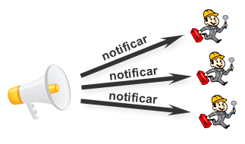

Slide 6
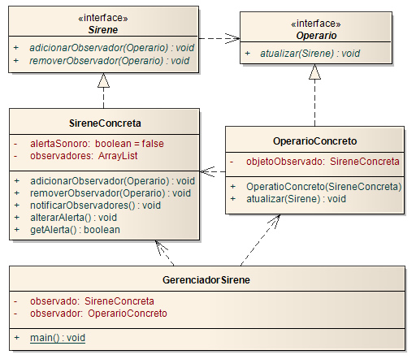
Fonte: http://blog.rafaelcapucho.com/java/padroes-de-projeto-observer-modelagem-uml.html

Slide 7
